Slide 1
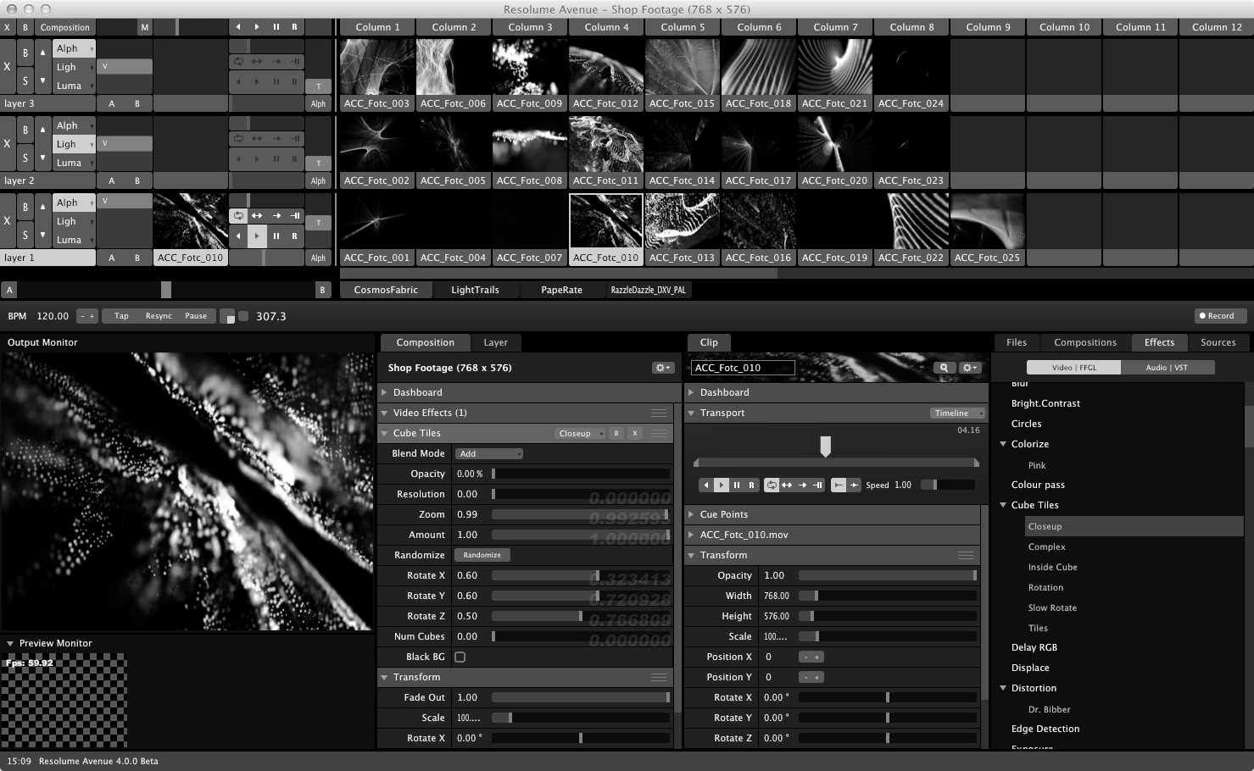
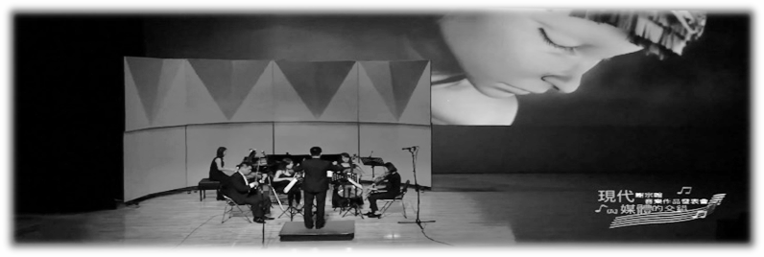
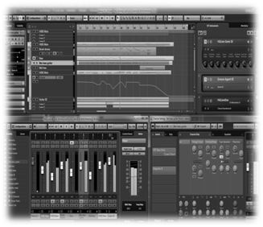
數位歌曲音樂製作
謝宗翰助理教授

Slide 2
曲式架構
前奏 主歌 副歌 間奏 主歌
副歌 間奏 副歌 尾奏
流行音樂常見萬用曲式
沒那麼簡單

Slide 3
歌詞技巧
填詞SOP

Slide 4
主題設定
1.正面或負面
2.敘述故事與抽象(寫實或是抽象暗喻)
3.時間(四季、白天、夜晚等)
4.地點(車站、街道、風景等)
5.感知(酸、甜、苦、辣、開心、悲傷)

Slide 5
設定主題
曾經經驗、或是聽過、看過的
正面、抽象、夏天、海邊、熱、開心
=夏天在海邊玩水的畫面

Slide 6
從副歌開始創作
文章與歌詞
歌詞限制較多，簡單好記為訴求
副歌 主歌 橋段

Slide 7
手法－重複再重複
愛愛愛愛愛 這是一場遊戲
愛愛愛愛愛 開始就不能中離

Slide 8
手法－對稱的寫法
風塵四起奔馳在無盡荒地
攻城略地拓展的地圖足跡

Slide 9
副歌第一句是關鍵
整首歌曲靈魂
＊What a crazy party world
開心、快歌，後續可能會是描述狂歡的過程
＊好想見到你 好想抱著你
抒情歌機率很高，後續歌詞可能是個人心境、愛意為主

Slide 10
手法－敘述
說不出的記憶，像是老鷹任意翱翔的翅膀
學會遺忘過去，就能夠自由自在地飛翔
因為見不到過去，開始對我說而漸漸感到了失望
即使有對翅膀也避不了人類的射傷
歌詞與旋律從頭連貫

Slide 11
主歌尋找契機
主歌（因） 副歌（果）
善用聯想
天氣與情緒（晴天 出遊）
時間與情緒（白天正向 晚上寂寞）
溫度與情感（熱 活力 冷 無力悲傷）

Slide 12
上網找尋你想參考的歌詞
魔鏡歌詞網
https://mojim.com/twznew.htm

